Slide 1
Semestrální Práce
Jakub Keršláger

Slide 2
Zadání úlohy
Zjistit největší délku stejných částí dvou posloupností
Vstup: kladná přirozená čísla, záporné číslo ukončuje vstup a není součástí posloupností
Výstup: délka nejdelší části

Slide 3
Řešení - popis algoritmu
Zjistit, zda program opakovat.
zkonvertovat písmena na malé znaky.
Postupně načítat a ukládat čísla do dynamyckého pole. Statické pole nelze ihned použít, protože neznáme konečnou délku posloupnosti. Se zadáním čísla menšího než 0 zadávání ukončit.
Stejné zadávání pro druhou posloupnost.
Překonvertovat obě dynamycká na statická pole.
Každé číslo z prvního pole porovnat se všemi čísly z druhého pole.
Pokud nalezneme stejné číslo v prvním a ve druhém poli, začneme počítat, kolik stejných čísel je za sebou v řadě v obou polích.
Toto číslo následně porovnat s zatím největší známou stejnou délkou, pokud je větší, nahradit novým největším.
Po porovnání posledního prvku z prvního pole s posledním prvkem druhého pole máme v proměnné velikost nejdelší společné části. Zde možná optimalizace, pokud nejdelší známá posloupnost je větší, než zbývající část prvního pole, lze ukončit procházení dříve.
Vrátit se ke kroku 1

Slide 4
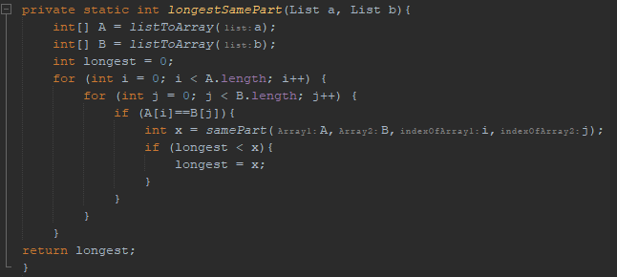
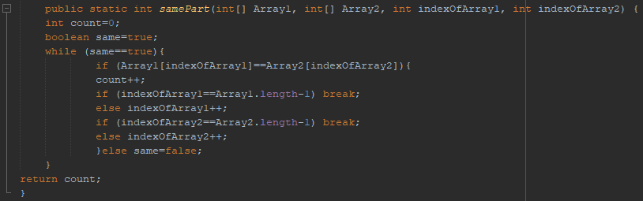
Ukázka hlavní části kódu

Slide 5
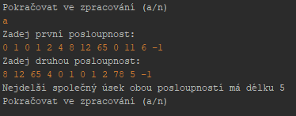
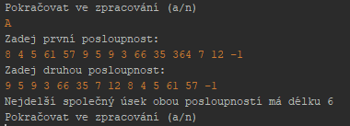
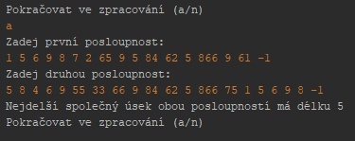
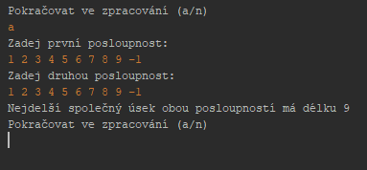
Testy standardní

Slide 6
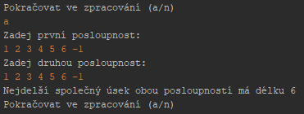
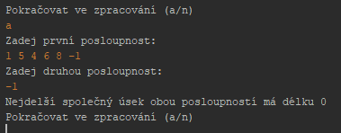
Testy limitní

Slide 7
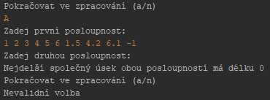
Test s nevalidním vstupem

Slide 8
Děkuji za pozornost

